Slide 1

保持靜止
準備好請按左

Slide 2

保持靜止
準備好請按 1

Slide 3

實驗即將開始

Slide 4

開始

Slide 5
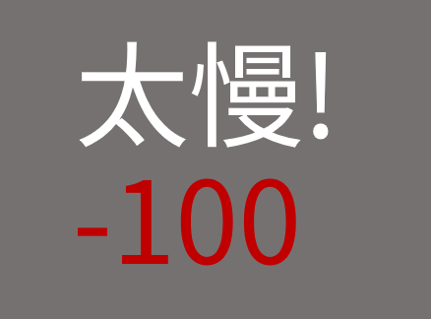
太慢!
-100

Slide 6

實驗完成

